Slide 1
MINI PROJECT

Slide 2
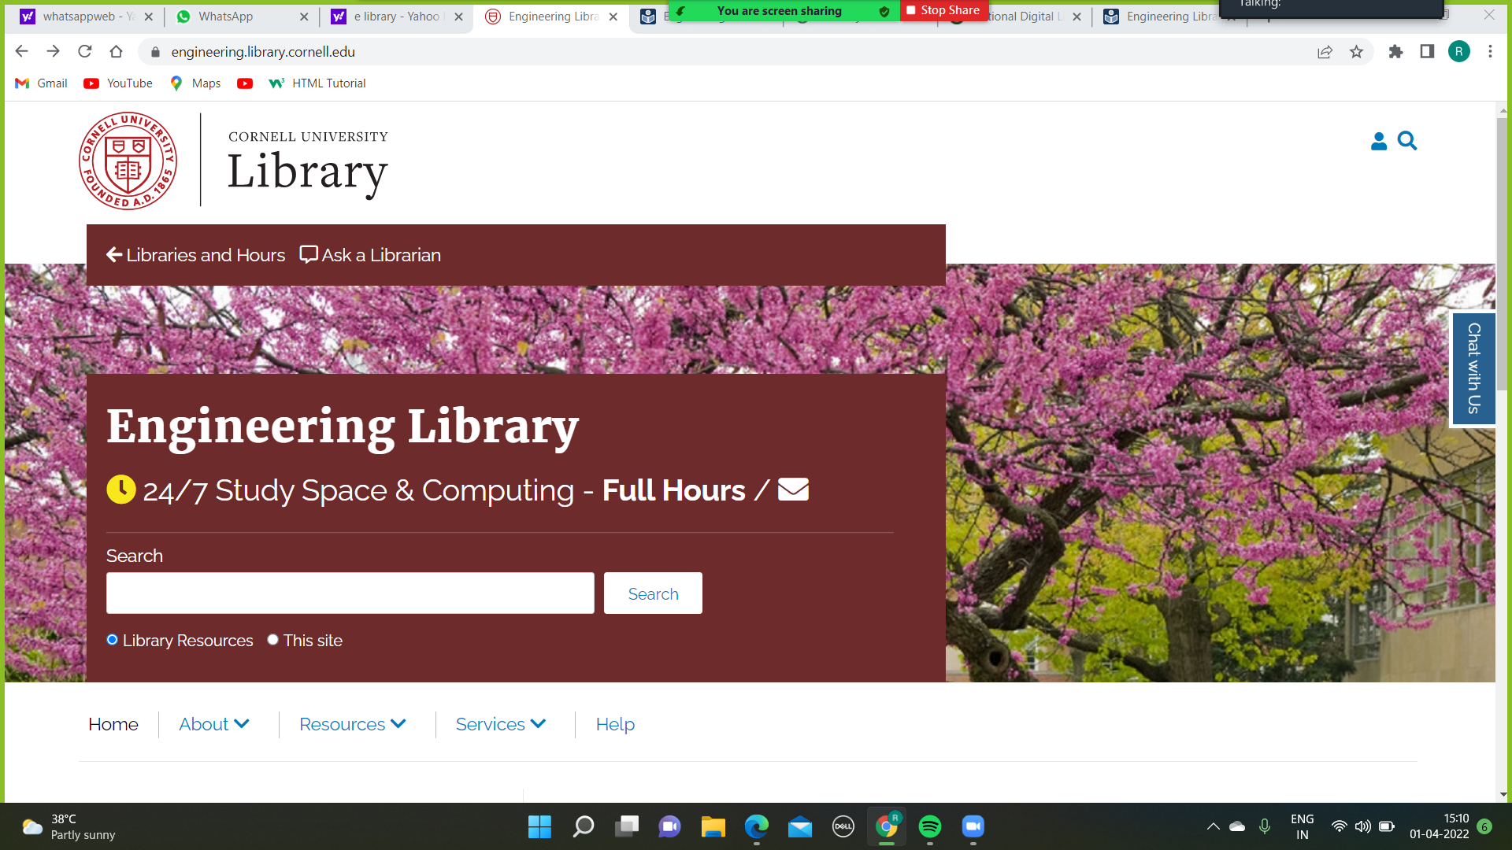







Screenshot (6)

Slide 3
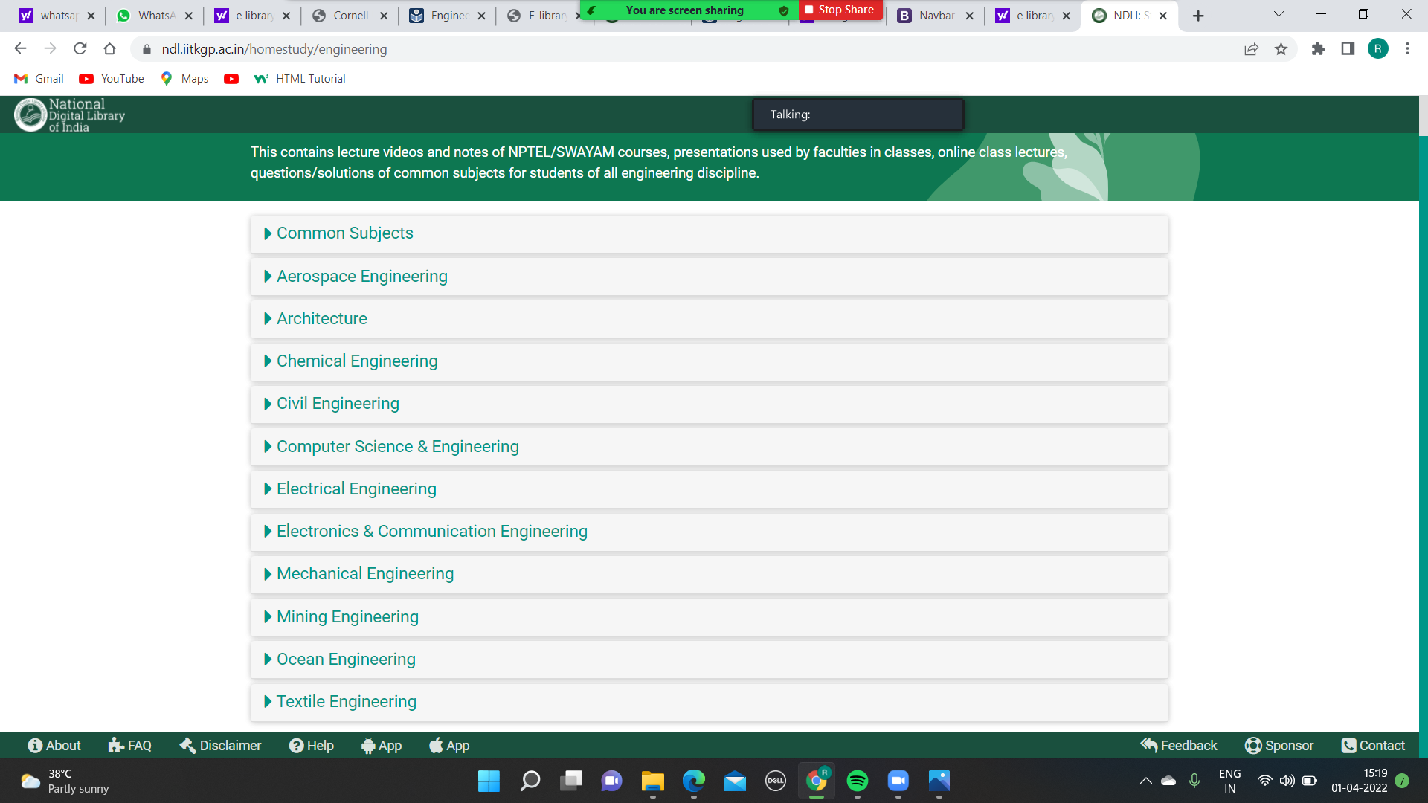

Slide 4
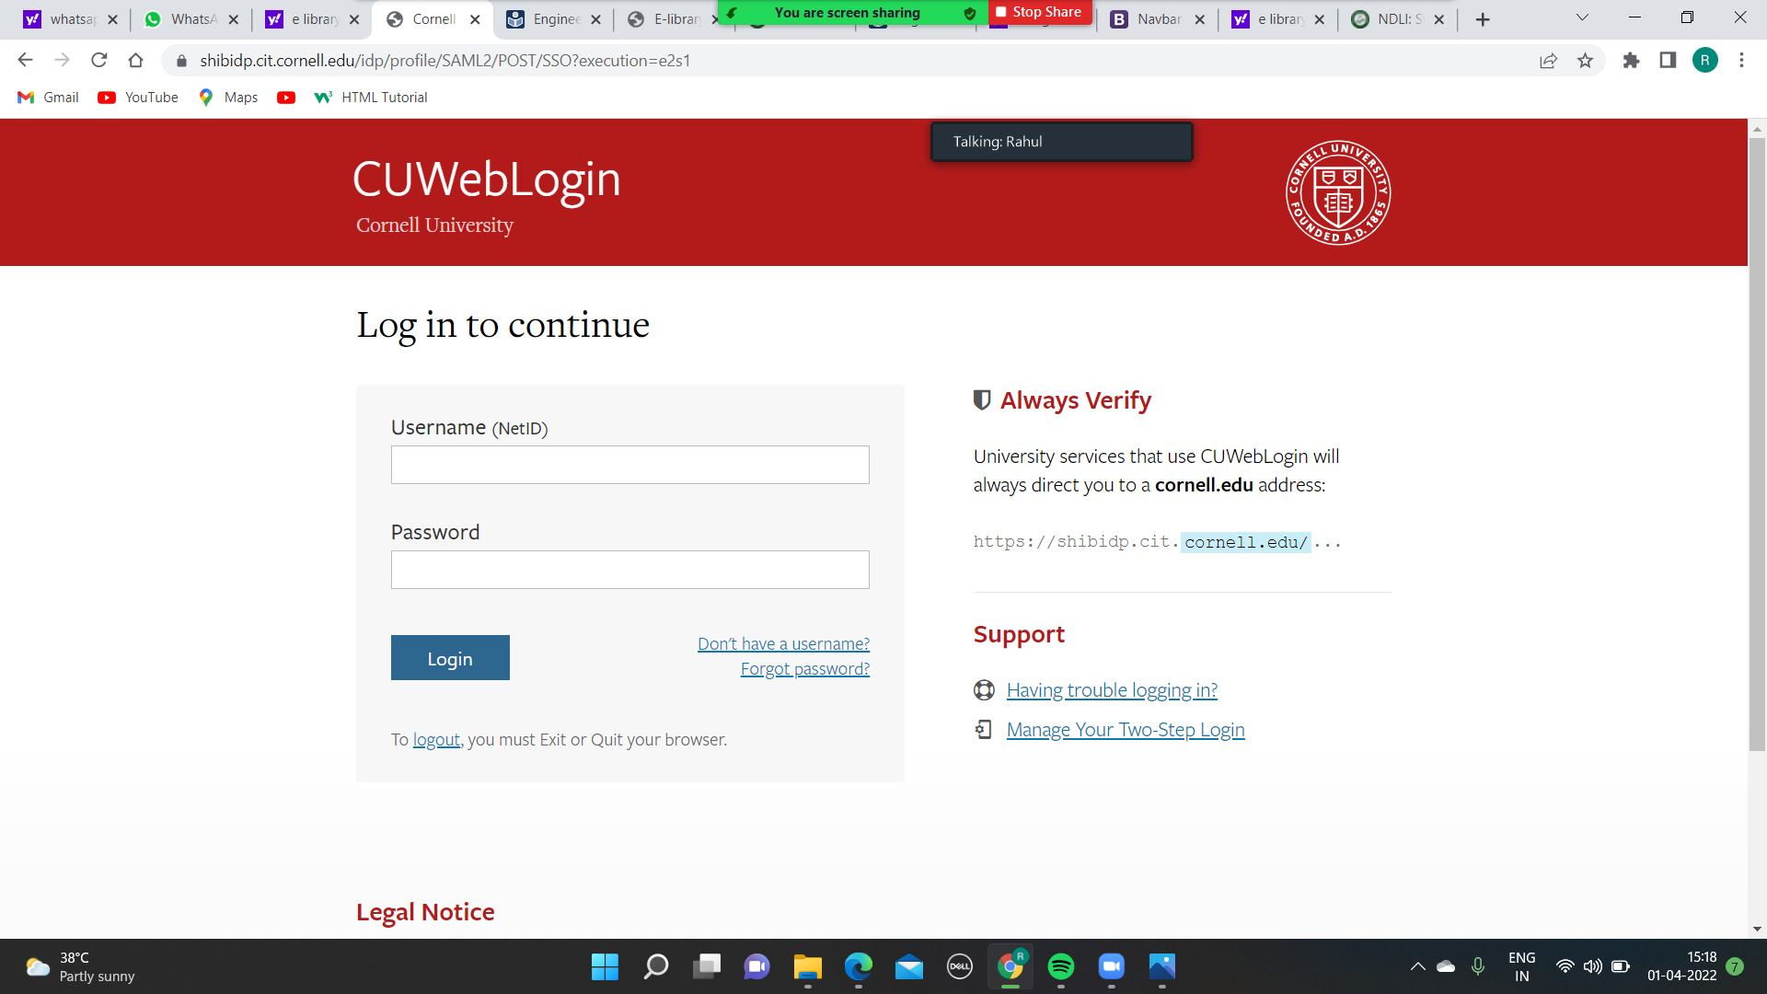



Slide 5
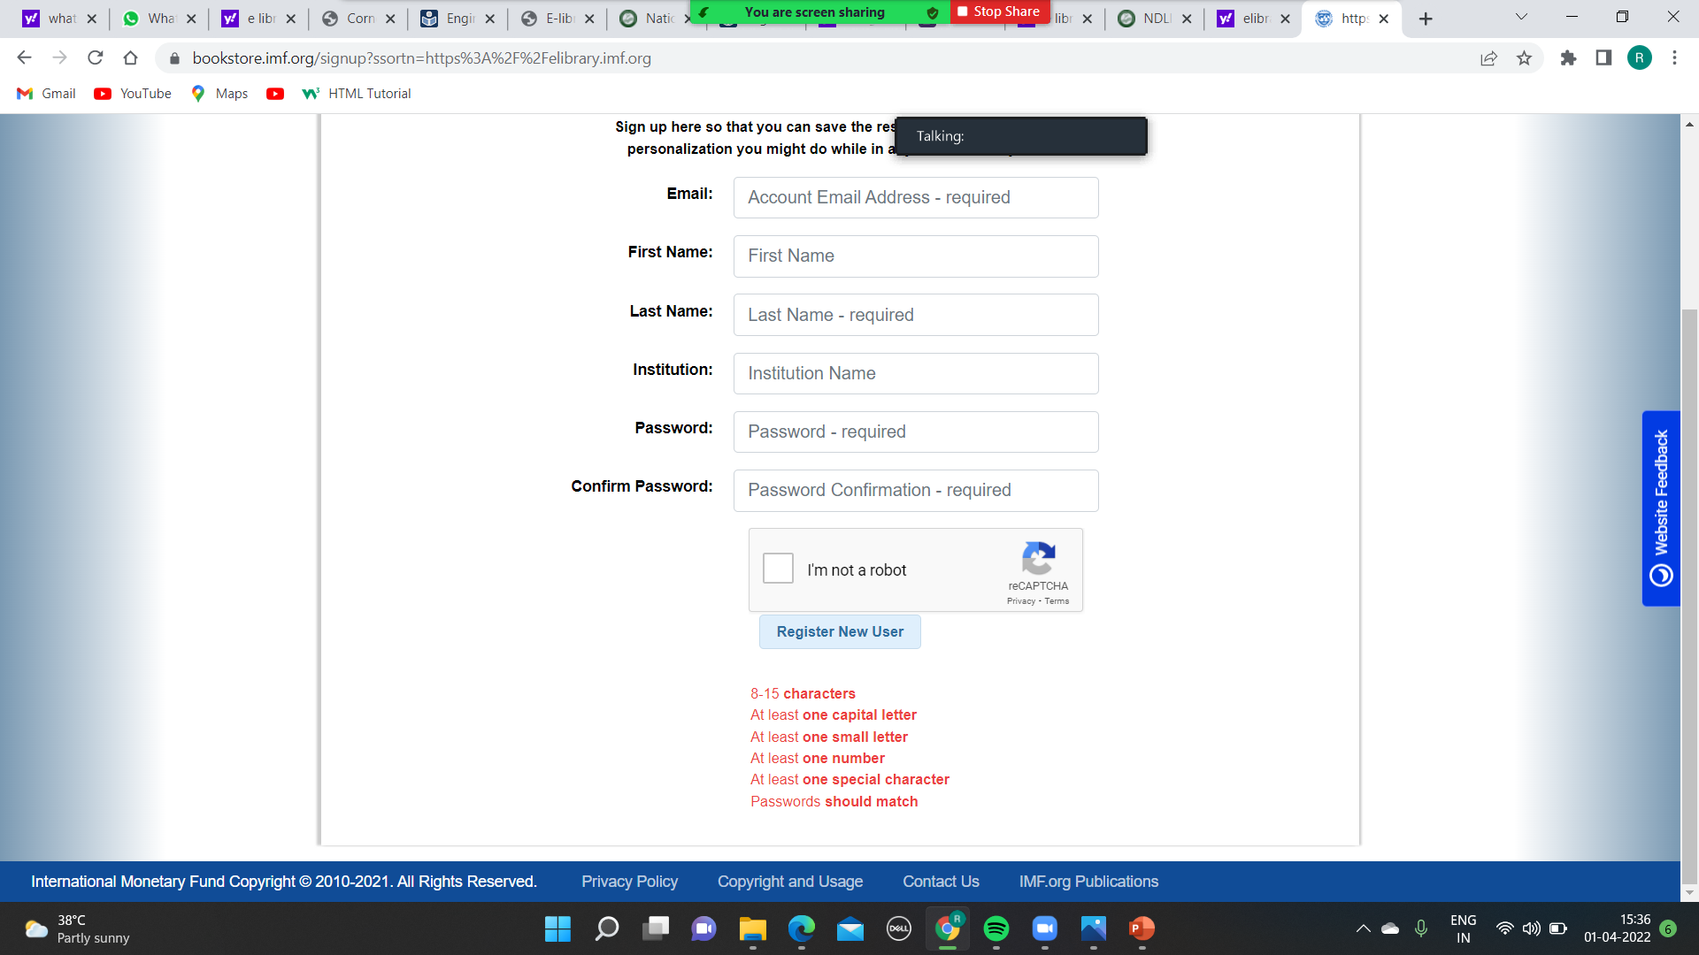

Slide 6









Slide 7
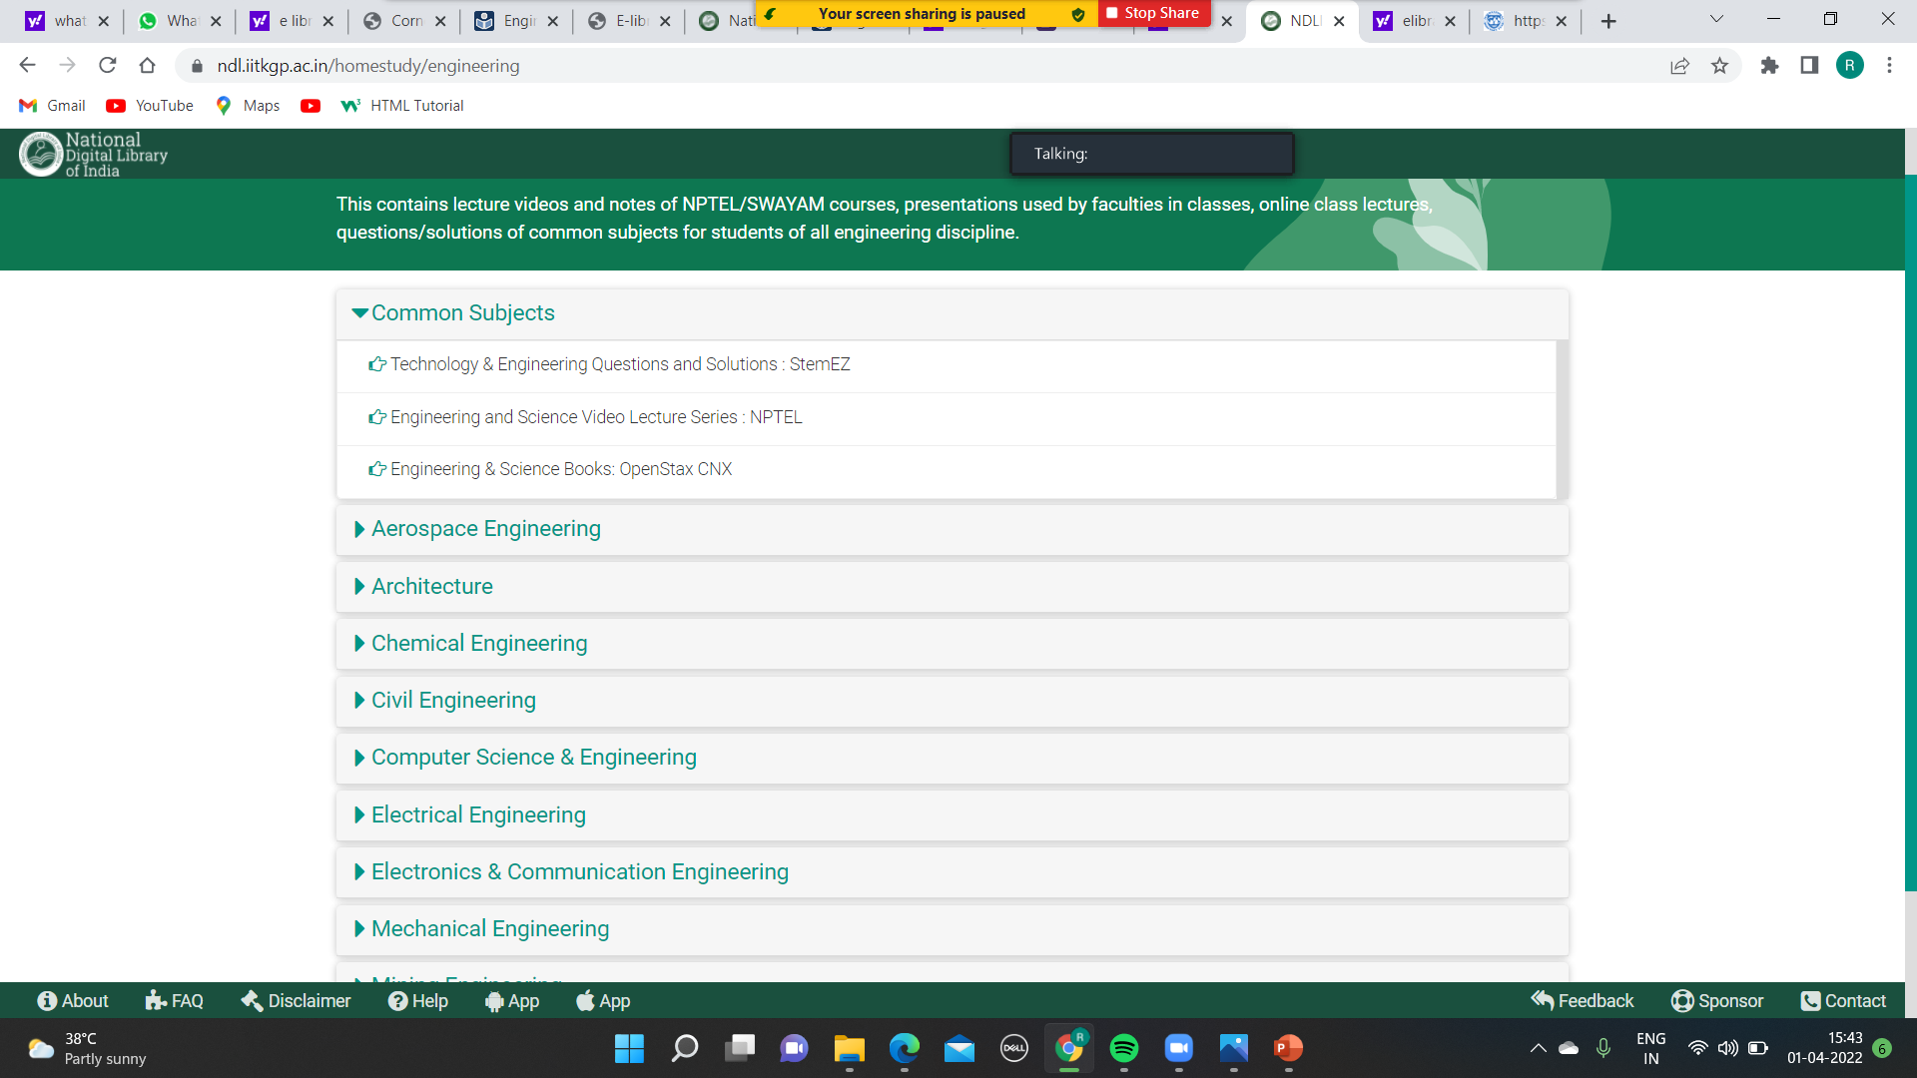
pdf

Slide 8
THANK YOU

